Slide 1
Programiranje
Povezane liste

Slide 2

Povezane liste
Povezane liste – struktura podataka koja koristi pokazivače za navigaciju od jednog do drugog elementa (STL list)
Jednostruko povezana lista (singly linked list)

Slide 3
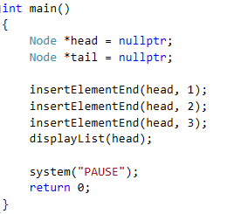
Povezane liste
Deklaracija i inicijalizacija pokazivača *head i *tail
Pozivi funkcija unutar funkcije main()

Slide 4
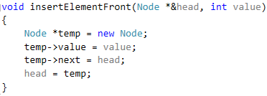
Povezane liste
Funkcije liste:
Dodavanje elementa na početak liste
Node *head
NULL
!!! SVE JE TO IGRANJE S ADRESAMA !!!

Slide 5
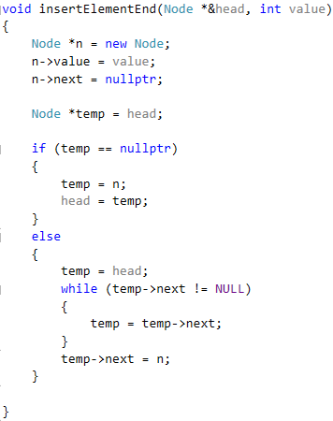
Povezane liste
Funkcije liste:
Dodavanje elementa na kraj liste
Node *head
NULL
!!! SVE JE TO IGRANJE S ADRESAMA !!!
temp

Slide 6
Zadatak
Napišite funkciju za prolazak (ispis) elemenata u listi.

Slide 7
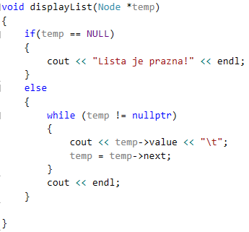
Povezane liste
Funkcije liste:
Prikaz liste
Node *temp
NULL
74
next
1
next
986
next
!!! SVE JE TO IGRANJE S ADRESAMA !!!

Slide 8
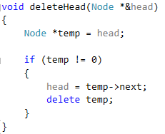
Povezane liste
Funkcije liste:
Brisanje glave
Node *head
NULL
74
next
1
next
986
next
!!! SVE JE TO IGRANJE S ADRESAMA !!!
temp

Slide 9
Zadatak
Napišite funkciju za brisanje repa (zadnjeg elementa) u listi.

Slide 10
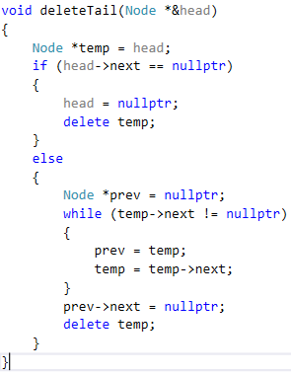
Povezane liste
Funkcije liste:
Brisanje repa
Node *head
NULL
74
next
1
next
986
next
!!! SVE JE TO IGRANJE S ADRESAMA !!!
prev
temp

Slide 11
Zadaci
Napišite funkciju koja vraća broj elemenata u listi.
Napišite funkciju za pretraživanje povezane liste (element na poziciji i koliko elemenata ima).
Napiši funkciju za brisanje n-tog elementa u listi.
Napiši još 2 funkcije po želji za povezanu listu.

